Slide 1

现代机械控制工程
现代机械控制工程

Slide 2
第五章 系统的稳定性
本章主要内容：
系统稳定性的概念；
Routh Criterion;
Nyquist Criterion;
Bode Criterion;
系统的相对稳定性

Slide 3
一、系统稳定性的初步概念
1、 稳定的概念
稳定性示例
A
A″
A′
A
a、稳定的摆
b、不稳定的摆

Slide 4
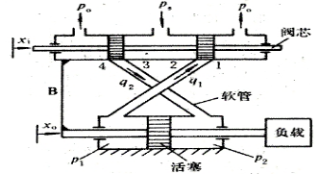
原理：外力->阀芯初始位移Xi(0)，阀口2、4打开->活塞右移(随动)->阀口关闭(回复平衡位置)(反馈)->活塞继续右移（惯性）->阀口1,3开启->活塞左移->阀口关闭-活塞继续左移（惯性）->阀口2,4开启……
1)随动：活塞跟阀芯运动。
2)反馈与惯性：引起振荡。
3) 振荡结果与外界无关。

Slide 5
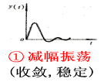
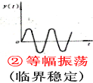
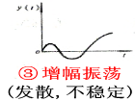
结论：
1)系统是否稳定，取决于系统本身（结构和参数），与输入无关。
2)不稳定现象的存在是由于反馈作用。
3)稳定性是指自由响应的收敛性。

Slide 6
稳定性定义
原来处于平衡状态的系统，在受到扰动作用后都会偏离原来的平衡状态。若系统在扰动作用消失后，经过一段过渡过程后，系统仍然能够回复到原来的平衡状态，则称该系统是（渐近）稳定的。否则，则称该系统是不稳定的。
稳定性是控制系统自身的固有特性，取决于系统本身的结构和参数，与输入无关。
若系统不论扰动引起的初始偏差有多大，当扰动取消后，系统都能够恢复到原有的平衡状态，则称该系统是大范围稳定的；否则系统就是小范围稳定的。 Lyapunov意义下的稳定性、渐近稳定性(初值响应衰减为零）、小偏差稳定性、任意初值渐近稳定

Slide 7
对于线性系统，小范围稳定一定意味着大范围稳定，当然此时系统必须工作在其线性范围内。
稳定程度
临界稳定：若系统在扰动消失后，输出与原始的平衡状态间存在恒定的偏差或输出维持等幅振荡，则系统处于临界稳定状态。
a) 稳定
b) 临界稳定
c) 不稳定

Slide 8
处于临界稳定，或接近临界稳定状态的稳定系统，由于分析时依赖的模型通常是简化或线性化的，或者由于实际系统参数的时变特性等因素的影响，在实际中可能成为不稳定的系统，因此，系统必须具备一定的稳定裕量，以保证其在实际工作时处于稳定状态。
经典控制论中，临界稳定也视为不稳定。

Slide 9
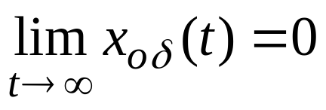
2、稳定的条件
假设系统在初始条件为零时，受到单位脉冲信号δ(t)的作用，此时系统的输出增量（偏差）为单位脉冲响应，这相当于系统在扰动作用下，输出信号偏离平衡点的问题，显然，当t→∞时，若：
系统（渐近）稳定。

Slide 10
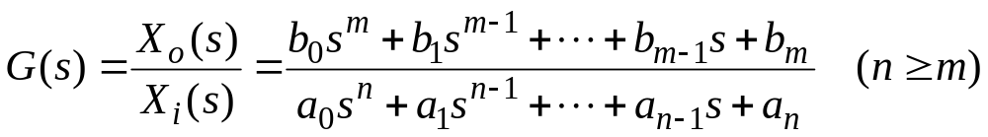

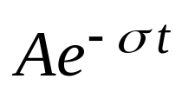
考虑系统
其特征方程为：
对于特征方程的单实根-σ，相应瞬态输出为：
当-σ < 0时，该输出分量指数单调衰减。
当-σ > 0时，该输出分量指数单调递增。
当-σ = 0时，该输出分量为常数。

Slide 11
对于特征方程的一对单复根-α+jω，相应瞬态输出为：
其中， ϕ = arctgB/C。
当-α < 0时，该分量为指数衰减的振荡过程。
当-α > 0时，该分量为指数发散的振荡过程。
当-α = 0时，该分量为等幅振荡。

Slide 12
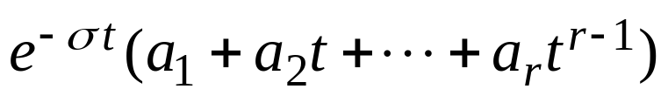
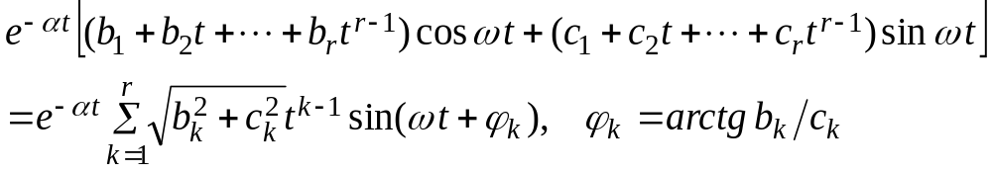
对于r重实根-σ，相应的时域分量为：
当-σ < 0时，该输出分量指数单调衰减。
当-σ > 0时，该输出分量指数单调递增。
当-σ = 0时，该输出分量多项式递增。
对于一对r重复根-α+jω，相应的时域分量为：
当-α < 0时，该分量为指数衰减的振荡过程。
当-α > 0时，该分量为指数发散的振荡过程。
当-α = 0时，该分量为多项式发散的振荡过程。

Slide 13
综上所述，不论系统特征方程的特征根为何种形式，线性系统稳定的充要条件为：所有特征根均为负数或具有负的实数部分；即：所有特征根均在复数平面的左半部分。
由于特征根就是系统的极点，因此，线性系统稳定的充要条件也可表述为：系统的极点均在s平面的左半平面。
显然，稳定性与零点无关。
系统稳定的判别方法：
1)特征方程－＞根的分布；
2)开环传递函数->闭环系统的稳定性；

Slide 14
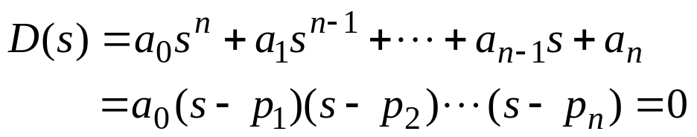
二、劳斯（Routh）稳定判据
优点：无需求解特征根，直接通过特征方程的系数判别系统的稳定性。这是一种代数判据，依据根与系统的关系来判断根的分布。
系统稳定的必要条件
系统的特征方程为：
其中，p_{i}(i=0,1,2,…,n)为系统的特征根。

Slide 15
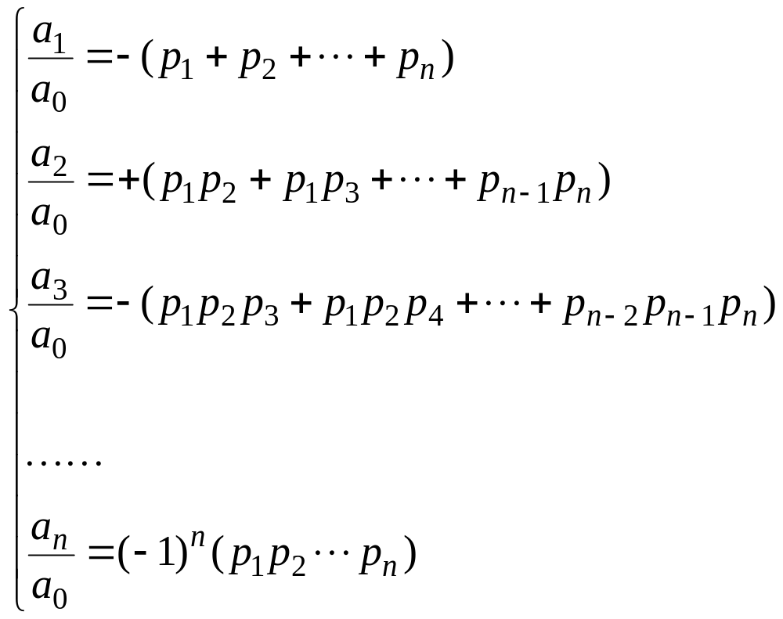
由根与系数的关系可以求得：

Slide 16
若使全部特征根p_{i}若均具有负实部，则要求特征方程的各项系数a_{i}(i = 0, 1, 2, …, n)均大于零，即：
a_{i}>0 (i = 0, 1, 2, …, n)
注意，该条件仅为系统稳定的必要条件。
系统稳定的充要条件——劳斯稳定判据
考虑系统的特征方程：
其中，a_{i}>0 (i=0,1,2,…,n)，即满足系统稳定的必要条件。
劳斯稳定判据的判别过程如下：

Slide 17
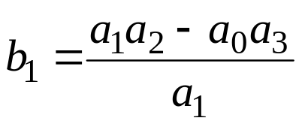
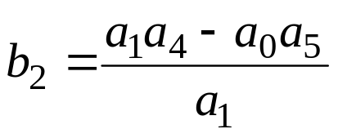
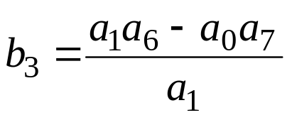
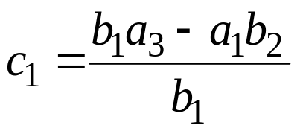
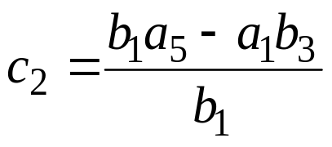
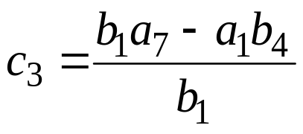
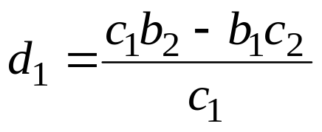
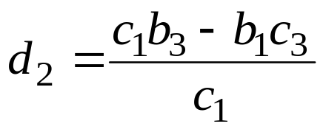
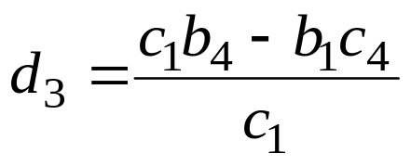
列出劳斯阵列
s^{n} a₀ a₂ a₄ a₆ …
s^{n-1} a₁ a₃ a₅ a₇ …
s^{n-2} b₁ b₂ b₃ b₄ …
s^{n-3} c₁ c₂ c₃ c₄ …
s^{n-4} d₁ d₂ d₃ d₄ …
……
s² e₁ e₂
s¹ f₁
s⁰ g₁
…
…
…
……

Slide 18
在上述计算过程中，为了简化数学运算，可以用一个正整数去除或乘某一整行，这时并不改变系统稳定性的结论。
用劳斯判据判别系统稳定性
考察劳斯阵列表中第一列各数的符号，如果第一列中各数a₀、a₁、b₁、c₁、……的符号相同，则表示系统具有正实部特征根的个数等于零，系统稳定；如果符号不同，系统不稳定，且符号改变的次数等于系统具有的正实
部特征根的个数。
通常a₀ > 0，因此，劳斯稳定判据可以简述为劳斯阵列表中第一列的各数均大于零。

Slide 19
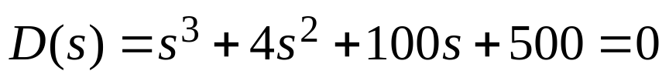
例题
设系统的特征方程为：
应用劳斯稳定判据判别系统的稳定性。
解：劳斯阵列如下：
劳斯阵列第一列中元素符号改变了两次，表明系统具有两个正实部的极点，故系统不稳定。
s³ 1 100
s² 4 500
s¹ -25 0
s⁰ 500 0
事实上系统包含了三个极点：0.406+j10.185、
0.406-j10.185、 -4.812

Slide 20
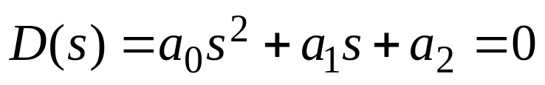
低阶系统的劳斯稳定判据
二阶系统
劳斯阵列为：
s² a₀ a₂
s¹ a₁ 0
s⁰ a₂
从而，二阶系统稳定的充要条件为：
a₀>0，a₁>0，a₂>0

Slide 21
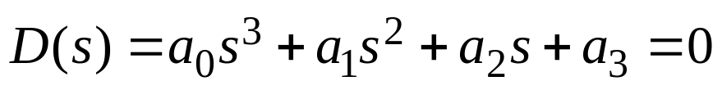
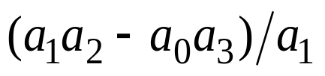
三阶系统
劳斯阵列为：
s³ a₀ a₂
s² a₁ a₃
s¹ 0
s⁰ a₃
从而，三阶系统稳定的充要条件为：
特征方程的各项系数大于零，且：
a₁a₂-a₀a₃>0

Slide 22

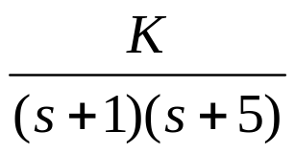
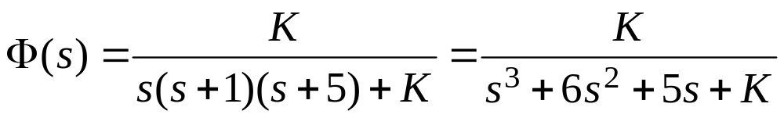
例题
例1：系统方框图如下，试确定开环增益K为何值时，系统稳定。
X_{i}(s)
X_{o}(s)
解：系统闭环传递函数为：

Slide 23
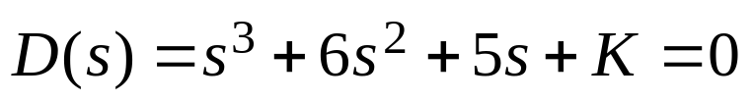
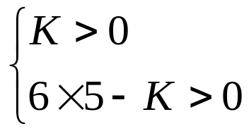
此系统为三阶系统，特征方程为：
由三阶系统的稳定条件，有：
即：当0<K<30时系统稳定。

Slide 24
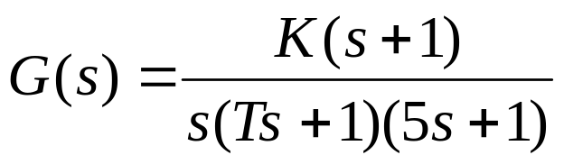

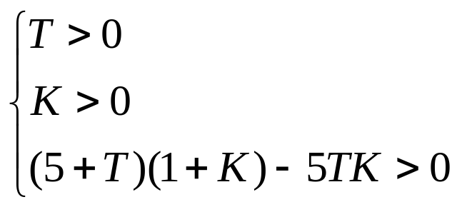
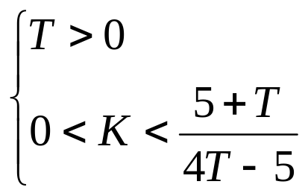
例2：单位反馈系统的开环传递函数为：
求系统稳定时K和T的取值范围。
解：系统闭环特征方程为：
系统稳定条件为：

Slide 25
劳斯阵列的特殊情况
劳斯阵列表某一行中的第一列元素等于
零，但其余各项不等于零或不全为零。
处理方法：用一个很小的正数 ε 代替该行第一列的零，并据此计算出阵列中的其余
各项。然后令ε →0，按前述方法进行判别。
如果零( ε )上下两项的符号相同，则系统存在一对虚根，处于临界稳定状态；如果零( ε )上下两项的符号不同，则表明有一
个符号变化，系统不稳定。

Slide 26
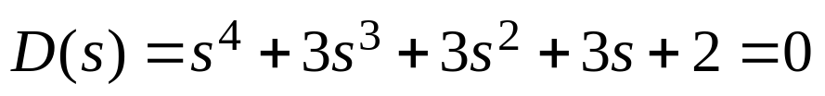
例如：
s⁴ 1 3 2
s³ 3 3 0
1 1 0
s² 2 2
1 1
s¹ ε(0)
s⁰ 1
劳斯阵列第一列零(ε)
上下两项的符号相同，表明系统有一对虚根。系统临界稳定。
事实上，系统特征根如下：
－1、－2、± j

Slide 27
劳斯阵列表某一行全为零
劳斯阵列出现全零行表明系统在s平面有对称分布的根，即存在大小相等符号相反的实根和（或）一对共轭虚根和（或）对称于实轴的两对共轭复根；或存在更多这种大小相等，但在s平面位置径向相反的根。
jω
jω
jω
jb
ja
-a
0
a
σ
0
σ
-a
0
a
σ
-ja
-jb

Slide 28
处理方法：利用该零行上面一行元素构成辅助多项式，取辅助多项式导数的系数代替该零行，继续计算劳斯阵列中其余各项。
令辅助多项式等于零得到辅助方程，解此方程可得这些成对的特征根。显然，辅助
多项式的阶次总是偶数。
例如：

Slide 29
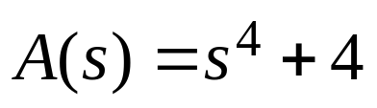
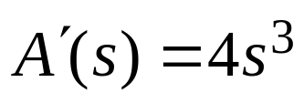
s⁷ 1 7 4 28
s⁶ 3 5 12 20
s⁵ 16/3 0 64/3 0
1 0 4 0
s⁴ 5 0 20
1 0 4
s³ 0 0
4 0
s² ε(0) 4
s¹ -16/ε
s⁰ 4
显然，系统不稳定。其特征根如下：
-1、-1 ± j2、 -1 ± j、1 ± j

Slide 30
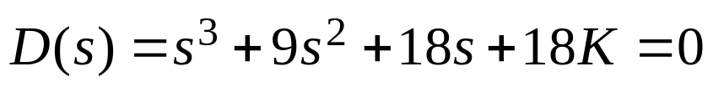
用劳斯判据判断系统的相对稳定性
系统相对稳定性可通过极点距虚轴的距离来表征。为了使系统具有良好的动态响应，常希望极点与虚轴具有一定的距离。
为此，可将原 s 平面虚轴向左平移期望的最小距离a，即用 s–a 替换原特征方程中的s，得到新的特征方程，再利用劳斯判据即可判断系统的特征根是否位于垂线s = –a的左边。
例如：已知
若要求特征根得实部均小于-1，判断K的取值范围。

Slide 31

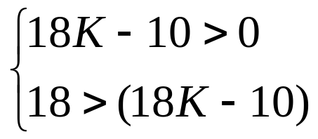
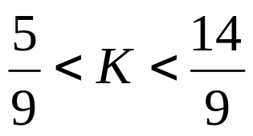
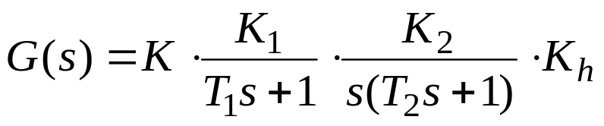
解：令s→s - 1：
要使D₁(s)的特征根实部均小于0，即D(s)的特征根实部均小于－1，须：
例2
已知单位反馈系统的开环传递函数为：
其中K、K₁ 、K₂ 、K_{h}、T₁ 、T₂均为正常数。求系统在输入x_{i}(t) = a+bt (a, b>0)作用下，稳态误差e_{ss}<Δ (Δ > 0)时，系统各参数应满足的条件。

Slide 32
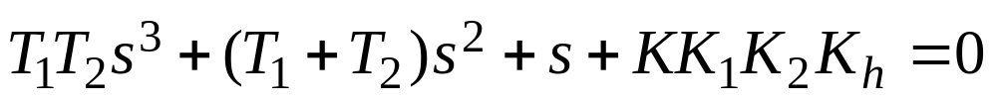
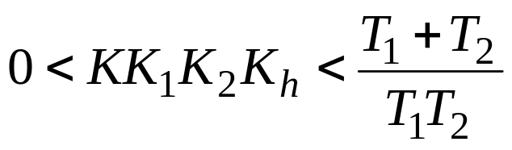
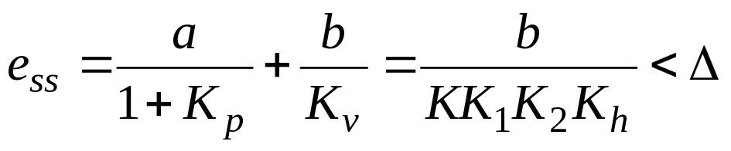
解：系统必须稳定，稳态误差才有意义。系统的特征方程为：
稳定条件为：
即：
本系统为I型系统，在输入x_{i}(t) = a+bt 作用下的稳态误差为：

Slide 33
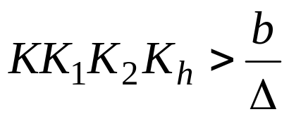
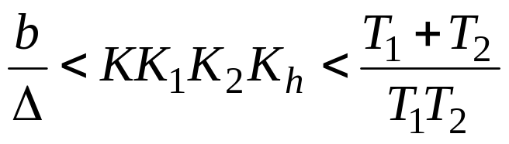
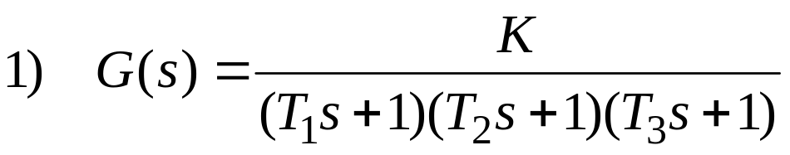
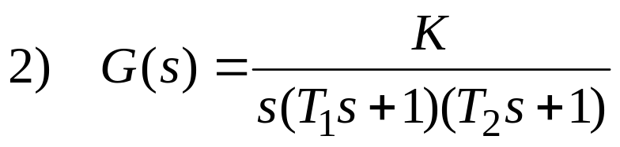
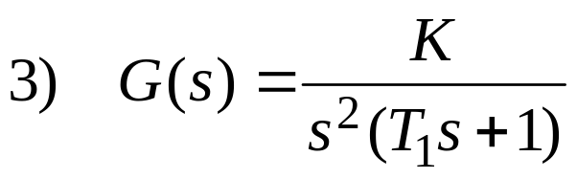
显然，稳态误差e_{ss}<Δ须：
所以：
例3
已知系统开环传递函数如下：
判断上述系统开环增益K的稳定域，并说明开环积分环节数目对系统稳定性的影响。

Slide 34
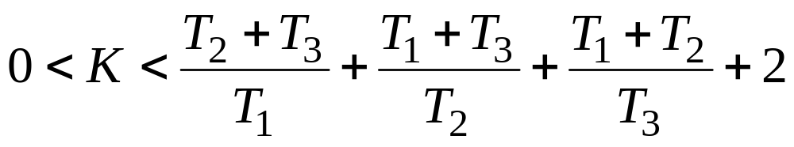
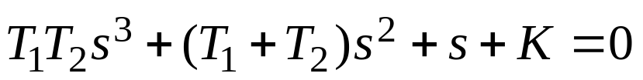
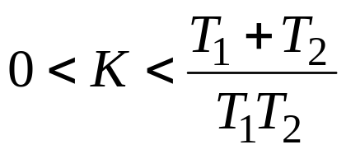
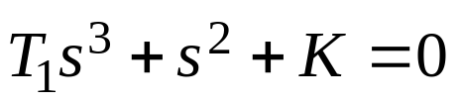
解：系统1的闭环特征方程为：
K的稳定域为：
系统2的闭环特征方程为：
上述事实表明，增加系统开环积分环节的数目对系统稳定性不利。
K的稳定域为：
系统3的闭环特征方程为：
由于特征方程缺项，不存在K的稳定域。

Slide 35



三、Nyquist稳定判据
1、幅角原理

Slide 36


幅角原理：s按顺时针方向沿Ls变化一周时，F(s)将绕原点顺时针旋转N周，即顺时针包围原点N次。
即有：N=Z-P，其中Z:Ls内的F(s)的零点数，
P:Ls内的F(s)的极点数。
2、开、闭环零极点与F(s) 、Nyquist稳定判据
X_{i}(s)
X_{o}(s)
G(s)
H(s)

Slide 37




结论：
系统稳定的充要条件是G_{b}(s)在右半平面没有极点，也就是F(s)在右半平面没有零点。

Slide 38

为研究F(s)在右半平面有没有零点，可选择一条包围
一整个s右半平面的封闭曲线，如下图所示：
应用幅角原理时，Ls不能通过F(s)任何极点，所以当
函数F(s)有若干个极点处于s平面的虚轴或原点处时，
Ls应以这些点为圆心，以无穷小为半径的圆弧按逆时针
方向绕过这些点。

Slide 39

设F(s)=1+G(s)H(s),当s沿L_{s}移动一周时，在F平面上的映射曲线L_{f}将逆时针包围原点N=Z-P圈。
G(s)H(s)=F(s)-1，可见GH平面是将F平面的虚轴右移
一个单位所构成的复平面。故F(s)的映射曲线Lf包围
原点的圈数就等于G(s)H(s)的映射曲线L_{gh}包围(-1,j0)
的圈数。

Slide 40



对于任何物理上可实现的开环系统，其G_{k}(s)分母的阶数n必不小于分子的阶数m,故有：
所以，s平面上的半径为无穷的半圆映射到GH平面为原点
或实轴上的一点。
故G(s)H(s)的绕行情况只需要考虑s平面的虚轴映射到GH
平面上的开环Nyquist轨迹。
Nyquist稳定判据：当w上 到 时，若GH平面上的
开环频率特性G(jw)H(jw)逆时针方向包围(-1,j0)点P圈，
则闭环系统稳定，P为G(s)H(s)在s右半平面的极点数。
对于开环稳定的系统，有P=0，此时闭环稳定的充要条件：

Slide 41


系统的开环频率轨迹G(jw)H(jw)不包围(-1,j0)点。
3、Nyquist稳定判别步骤
(1)根据开环传递函数，确定P；
(2)作G(jw)H(jw)的Nyquist图，确定N；
(3)运用判据N=Z-P，确定Z；
稳定
不稳定

Slide 42



解：
1)右半平面极点数：P=1
2)G(jw)H(jw)Nyquist轨迹：
3)若N=P，则有Z=0，闭环
稳定（开环不稳定）
注意：我们作Nyquist轨迹时，w的取值常从0- ，此时Nyquist轨迹逆时针包围(-1,j0)的圈数为N，若有N=P/2，则闭环系统稳定。

Slide 43

4、开环含有积分环节时的Nyquist轨迹
当平面上的Nyquist轨迹不能经过的极点时，应该以半径为无穷小的圆弧逆时针绕开开环极点所在的原点，如前图所示。
考虑极点在原点处的情形，此时新的虚轴由－j∞ ~ j0– 和 j0⁺ ~ j∞ 的两段直线和小半圆j0– ~ 0 ~ j0⁺组成。
小半圆的表达式为：
θ = -90°对应ω = j0– ；θ = 0° 对应ω = 0 ；
θ = 90°对应ω = j0⁺ ；

Slide 44




对G(jω)起始点位于无穷小的半圆上。
当ω = 0–时，θ = -90° ，
当ω = 0时，θ = 0° ，
当ω = j0⁺时，θ = 90° ，

Slide 45
或：Δarg[G(jω)] = －v180 °。
即当ω由0– → 0 → 0⁺ 变化时，G(jω)以幅值∞顺时针旋转v180 °。
显然，若仅考虑ω >0的情形，即ω由 0→0⁺ 变化时，G(jω)以幅值∞顺时针旋转v90 °。
综上所述，对于包含积分环节的开环系统，对虚轴作上述处理后，绘制Nyquist图时需考虑ω由 0→0⁺ 变化时的轨迹。
即按常规方法作出ω由 0⁺→ ∞变化时的Nyquist曲线后，从G(j0)开始，以∞的半径顺时针补画v90 °的圆弧(辅助线)得到完整的Nyquist曲线。

Slide 46
显然，对于最小相位系统，由于：
其辅助线的起始点始终在无穷远的正实轴上。
ω =0⁺
Im
Im
Im
ω =0⁺
ω =0
ω =0
ω =0
0
ω =∞
0
ω =∞
0
ω =∞
Re
Re
Re
ω =0⁺
0型系统
I型系统
II型系统

Slide 47
对于非最小相位系统，辅助线的起始点则由其含有的不稳定环节的个数决定。偶数个时，起于正实轴，奇数个时起于负实轴。
为作图方便，通常按ω由 0⁺→ 0变化加辅助线，即从G(j0⁺)开始以∞的半径逆时针补画v90°的圆弧。作出辅助线的Nyquist曲线方向仍然是0 → 0⁺→ +∞。
作出辅助线后，即可应用Nyquist判据判别系统的稳定性。

Slide 48

例题
例1：单位反馈系统的开环传递函数为
应用Nyquist判据判别闭环系统的稳定性。
解：
Im
开环 Nyquist曲线不包围 (-1, j0 )点，而N=0，因此，系统闭环稳定。
ω =∞
ω =0
0
Re
ω =0⁺

Slide 49



例2：已知系统的开环传递函数为
应用Nyquist判据判别闭环系统的稳定性。
解：

Slide 50

ω＝0： A(0)＝K
ϕ(0)＝－270°
ω＝∞： A(∞)＝0
ϕ(∞)＝－270°
注意到：
即T₁<T₂ 时，Nyquist曲线位于第二象限。
T₁>T₂ 时，Nyquist曲线位于第一象限。

Slide 51
Im
ω =0⁺
ω =0⁺
T₁>T₂
T₁<T₂
ω =0
ω =0
0
ω =∞
Re
由图可见，Nyquist曲线顺时针包围(-1, j0 )点半次，而N＝1，系统闭环不稳定。

Slide 52
5、 Nyquist判据中“穿越”的概念
穿越：指开环Nyquist曲线穿过 (-1, j0 ) 点左
边实轴时的情况。
正穿越： ω增大时，Nyquist曲线由上而下穿
过-1 ~ -∞ 段实轴。
正穿越时，相角增加，相当于Nyquist曲线正向包围(-1, j0 )点一圈。
负穿越： ω增大时，Nyquist曲线由下而上穿
过-1 ~ -∞ 段实轴。负穿越相当于Nyquist曲线
反向包围(-1, j0 )点一圈。

Slide 53
Im
q=2
+
+
ω =∞
ω =0
–
-1
0
Re
ω
Nyquist稳定判据：当ω由0变化到∞时，Nyquist曲线在(-1, j0 )点左边实轴上的正负穿越次数之差等于q/2时（ q 为系统开环右极点数），闭环系统稳定，否则，闭环系统不稳定。
易知，上图所示系统闭环稳定。

Slide 54




6、 滞后系统的Nyquist稳定性分析
考虑开环附加延迟环节的系统
可见延迟环节不改变原系统的幅频特性，仅对相频特性有影响。具体实例见P176。延迟环节不利于系统稳定

Slide 55


四、Bode稳定判据
Bode稳定判据是几何判据，Nyquist判据的引申。
1、Nyquist图与Bode图的对应关系

Slide 56

Nyquist轨迹与单位圆交点的频率，即对数幅频特性曲线与横轴交点的频率，称为剪切频率或幅值穿越频率、幅值交界频率，记为ω_{c}。
Nyquist轨迹与负实轴交点的频率，即对数相频特性曲线与横轴交点的频率，称为相位穿越频率或相位交界频率，记为ω _{g}。
2、穿越的概念
在前面已讲过穿越、正穿越、负穿越。（链接）。

Slide 57

若开环频率特性Nyquist轨迹在（－1，j0)点沿频率增加的方向，开环Nyquist轨迹自（－1，j0)点以左的负实轴开始向下称为半次正穿越；反之，若沿频率ω增加的方向，开环轨迹自以左的负实轴开始向上称为半次负穿越。
对应于图上，在开环对数幅频特性为正值的频率范围内，沿ω增加的方向，对数相频特性Bode曲线自下而上穿越-180º线为正穿越；反之，称为负穿越。若对数相频特性曲线自-180º线开始向上，称为半次正穿越；反之，若对数相频特性曲线自-180º线开始向下，称为半次负穿越。

Slide 58
3、Bode判据
设系统开环传递函数在[s]平面的右半平面的极点数为P，则对应的闭环系统稳定性判据是：在Bode图上，当ω由0变到∞+时，在开环对数幅频特性为正值的频率范围内，开环对数相频特性对-180º线正穿越的次数与负穿越的次数之差为P/2时，闭环系统稳定；否则，闭环系统不稳定。
特别地：P=0时，若w_{c}<w_{g}，闭环系统稳定。
若w_{c}>w_{g}，闭环系统不稳定。
若w_{c}=w_{g}，闭环系统临界稳定。
若开环对数幅频特性对横轴有多个剪切频率，则取最大的那个来判定系统的稳定性。(见P178)

Slide 59




五、系统相对稳定性
系统相对稳定性：G_{k}(jw)靠近(-1,j0)的程度。
定量指标：
相对裕度
幅值裕度
1、相对裕度

Slide 60





Slide 61





Slide 62



其Bode图如图a所示，

Slide 63



Slide 64

由上可知，K=10时，闭环系统稳定，但幅值裕度较大，但相位裕度<30o，因而不具有满意的相对稳定性。
K=100时，闭环系统不稳定。

